Slide 1

Spring Batch tutorial
- ItemWriter 개념 이해하기
FlatFileItemWriter
ItemTransformer

Slide 2
목차
이론편
ItemWriter
FlatFileItemWriter
CompositeItemWriter
ItemTransformer
실전편
ItemTransformer
FlatFileItemWriter & ItemTransformer

Slide 3
이론편

Slide 4
ItemWriter
대상 타입에 관계 없이 일관된 쓰기 작업 행위에 대한 인터페이스
대표적인 지원 타입
XML, 플랫 파일, 데이터베이스 등
API
public interface ItemWriter {
void write(Object item) throws Exception;
void flush() throws FlushFailedException;
void clear() throws ClearFailedException;
}

Slide 5
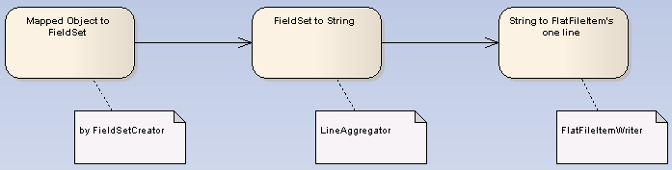
FlatFileItemWriter
데이터를 플랫 파일에 쓰는 기능 제공
의존성
Reosurce, LineAggregator, FieldSetCreator
처리 흐름

Slide 6
FlatFileItemWriter
코드 리뷰
public class FlatFileItemWriter extends ExecutionContextUserSupport implements ItemWriter, ItemStream, InitializingBean {
public void write(Object data) throws Exception {
if(getOutputState().isInitialized()){
FieldSet fieldSet = fieldSetCreator.mapItem(data);
lineBuffer.add(lineAggregator.aggregate(fieldSet) + lineSeparator);
}
else{
throw new WriterNotOpenException("Writer must be open before it can be written to");
}
}
}

Slide 7

FieldSetCreator
Mapped Object ➔ FieldSet
Hierarchy
public interface FieldSetCreator {
FieldSet mapItem(Object data);
}

Slide 8

LineAggregator
FieldSet ➔ String
Hierarchy
public interface LineAggregator {
public String aggregate(FieldSet fieldSet);
}

Slide 9
아이템 변환하기
쓰기 작업 하기 전에 무엇인가 하고 싶을 때는 어떻게 하나?
아이템만 ‘변환(transforming)’하고 싶은 경우라면?
public class DelegatingItemWriter implements ItemWriter {
public void write(Object item) throws Exception {
//무엇인가 별도의 로직 실행
itemWriter.write(item);
}
}
public interface ItemTransformer {
Object transform(Object item) throws Exception;
}

Slide 10
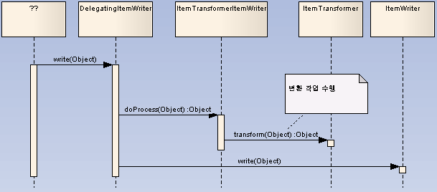
아이템 변환하기
org.springframework.batch.item.ItemWriter. ItemTransformerItemWriter

Slide 11
실전편

Slide 12
테스트 해보기
Functional test
ItemTransformer
Integration test
multilineOrderJob
FlatFileItemWriter
ItemTransformer

Slide 13
다음으로는
XML Item reader와 Writer

